Slide 1
Negativos y interrogativos
Negative Statements and Questions

Slide 2
Negativos
Es muy complicado hacer negativa una frase en español:
Take the word “no”
Put it before the conjugated verb.
Ejemplo: Yo trabajo en el hospital. Yo no trabajo en el hospital.

Slide 3
Ella no habla inglés. She doesn´t speak English
No estudiamos aquí. We don´t study here
Ustedes dos no bailan bien. Bailan muy mal. You both don´t dance very well. You dance very badly.
When the answer to a question is negative, “No” actually appears twice. El primer “no” significa “no”, el segundo significa “don´t” or “isn´t”.
¿Habla inglés Ud.? Do you speak English.
No, no hablo inglés. No, I don´t speak English.

Slide 4
¿Eres de Vancouver?
No, no soy de Vancouver. Soy de Los Angeles.
¿Tomas el bus a la universidad?
No, no tomo el bus a la universidad. Vengo en bicicleta.
¿Regresan Uds. de vacaciones hoy?
No, no regresamos hoy. Regresamos mañana.

Slide 5
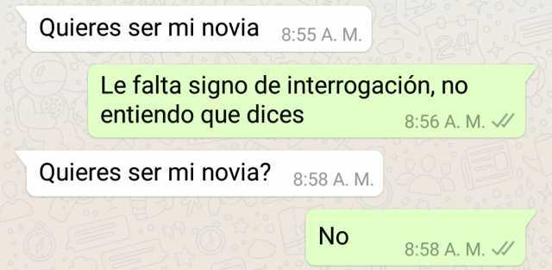
Interrogativos: Haciendo Preguntas
In Spanish, there are several ways to ask a yes or no question.
¿Habla español Ud.?
¿Ud. habla español?
¿Habla Ud. español?
Each question asks for the same information and has the same meaning. The subject may be placed before the verb, after the verb or at the end of the sentence.

Slide 6
Note that in Spanish written questions begin with the inverted question mark. (Which you can make in MSWord by holding down ctrl- alt-shift question mark)
Another common way to ask a yes no question is to add a tag question -¿Verdad? ¿Cierto? ¿No?-to the end of the statement. (Ud. estudia medicina, ¿verdad?)

Slide 7
Information questions, or questions that begin with a question word, follow a pattern: The question word comes first (always with an accent) then the verb, then the subject if needed.
¿Qué necesitas?
¿Dónde trabaja Ud.?
¿Cuándo regresan ellos?
¿A qué hora estudiamos juntos?
¿Cómo estás?
¿Quién es el profesor?

